Slide 1

操作下拉滚动条方法使用

Slide 2
目录
01
操作下拉滚动条方法使用

Slide 3
01
操作下拉滚动条方法使用

Slide 4
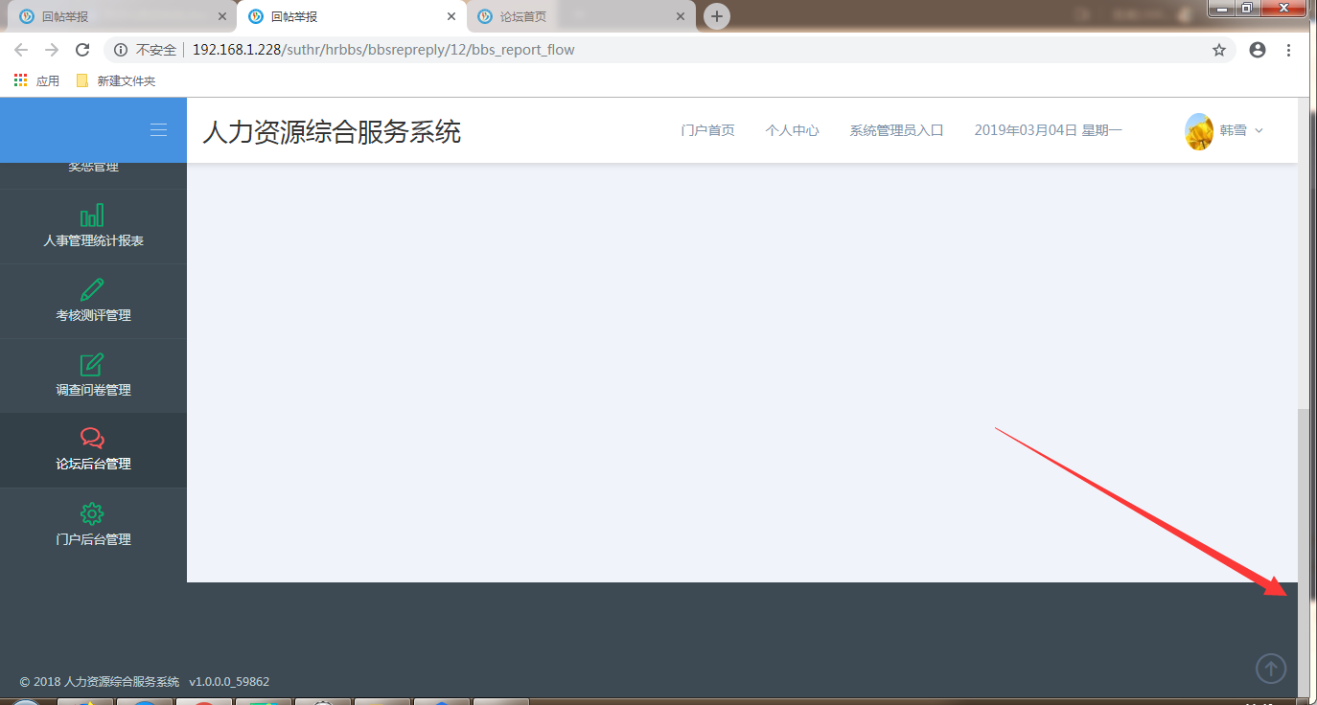
submit() 方法使用
比如，人力资源综合服务系统页面中的人资工作台页面左侧，需要进行拖动下拉条后才能看见页面最下面的文字，如图所示。

Slide 5
submit() 方法使用
在Selenium中提供两种方法来处理拖动下拉滚动条的问题。
1．通过连续按方向箭头的方法实现
根据鼠标和键盘的相关知识和操作命令，可以借助于鼠标和键盘的操作命令来实现下拉滚动条的移动。例如，进入某个页面后存在下拉滚动条，且能够移动，则可以通过鼠标和键盘的操作命令找到隐藏的文字进行超链接，代码如下：
ActionChains(driver).send_keys(Keys.ARROW_DOWN).send_keys(Keys.ARROW_DOWN).
send_keys(Keys.ARROW_DOWN).perform()
2．用 JavaScript 中的语句实现滚动条移动
JavaScript也是编写自动化脚本的一种语言，编写脚本的时候用得比较少，但是有的时候用JavaScript写的代码更加简单、实用。关于JavaScript的知识可以从网上进行简单学习。代码如下：
driver.execute_script("window.scrollTo(0,0)")
代码中的(0,0)代表页面横向和纵向的坐标。

Slide 6
submit() 方法使用
在PyCharm中进行代码编写：
from selenium import webdriver
from selenium.webdriver import ActionChains
from selenium.webdriver.common.keys import Keys
driver=webdriver.Chrome()
driver.get("http://192.168.X.XXX/suthr/logon")
#进入人力资源综合服务系统登录页面
driver.find_element_by_name("username").send_keys("hrteacher")
#输入用户名
driver.find_element_by_name("password").send_keys("123456")
#输入密码
driver.find_element_by_class_name("uppercase").click()
#单击“登录”按钮
driver.find_element_by_link_text("人资工作台").click()
#单击“人资工作台”按钮
ActionChains(driver).send_keys(Keys.ARROW_DOWN).send_keys(Keys.ARROW_DOWN).send_
keys(Keys.ARROW_DOWN).send_keys(Keys.ARROW_DOWN).send_keys(Keys.ARROW_DOWN).perform()
#滚动条移动
实例1：
（1）进入人力资源综合服务系统登录页面；操作下拉滚动条方法
（2）输入用户名和密码，单击“登录”按钮；
（3）单击“人资工作台”按钮，进入人资工作台页面；
（4）实现页面中滚动条的横向和纵向移动。

Slide 7
submit() 方法使用
在PyCharm中进行代码编写：
from selenium import webdriver
driver=webdriver.Chrome()
driver.get("http://192.168.X.XXX/suthr/logon")
#进入人力资源综合服务系统登录页面
driver.find_element_by_name("username").send_keys("hrteacher")
#输入用户名
driver.find_element_by_name("password").send_keys("123456")
#输入密码
driver.find_element_by_class_name("uppercase").click()
#单击“登录”按钮
driver.find_element_by_link_text("人资工作台").click()
#单击“人资工作台”按钮
driver.execute_script("window.scrollTo(0,400)")
#滚动条移动
实例2：
（1）进入人力资源综合服务系统登录页面；操作下拉滚动条方法
（2）输入用户名和密码，单击“登录”按钮；
（3）单击“人资工作台”按钮，进入人资工作台页面；
（4）实现页面中滚动条的横向和纵向移动。

Slide 8
感谢观看

